Slide 1
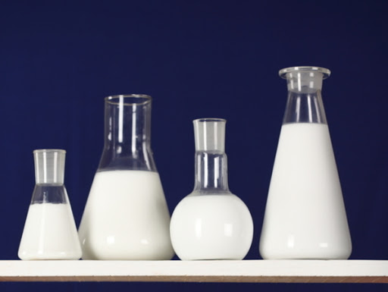
ПРЯСНОТО МЛЯКО
ХРАНАТА НА ЖИВОТА ИЛИ „БЯЛАТА КРЪВ“ НА ХРАНИТЕЛНОВКУСОВАТА ПРОМИШЛЕНОСТ
Определяне киселинността на прясно мляко
/ лабораторно упражнение /

Slide 2
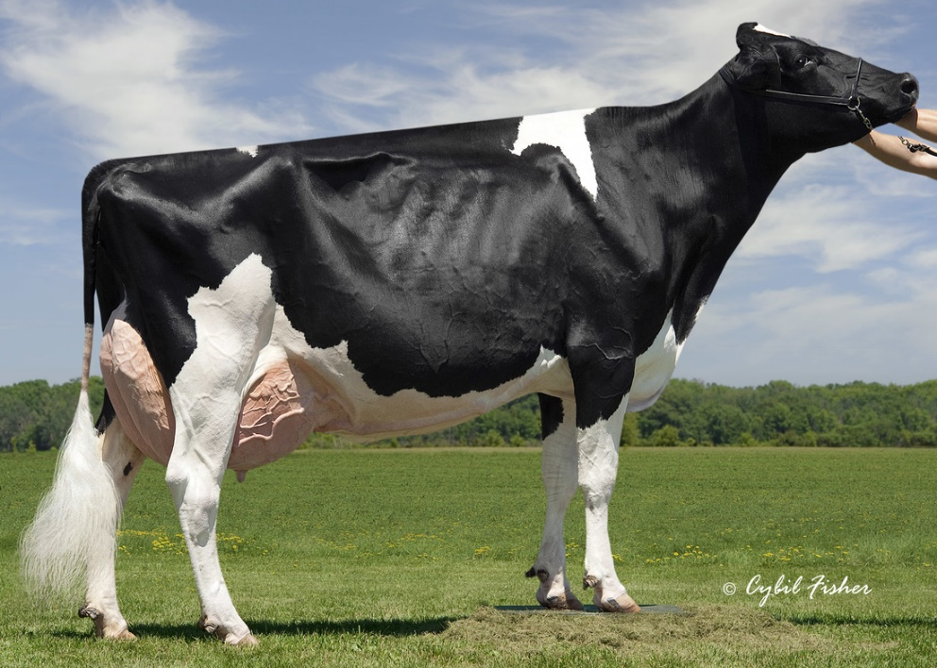
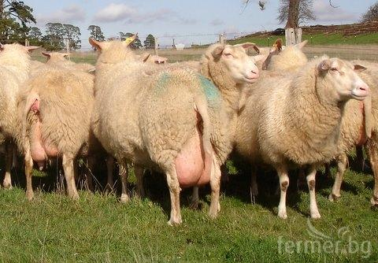
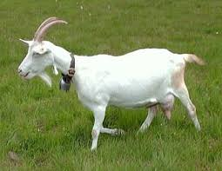
Селскостопански животни за добив на мляко

Slide 3
Говеда за мляко
Говедовъдството е основен клон на отрасъла
Животновъдство.
В приблизително 35% от стойността на произвежданата продукция в животновъдството е за сметка наговедовъдството, в т.ч. 85% от производството на мляко и 15% .
В световен мащаб са известни 449 породи говеда, но в нашата страна се отглеждат най – често следните поводи, които успешно се приспособяват към нашите климатични условия.

Slide 4
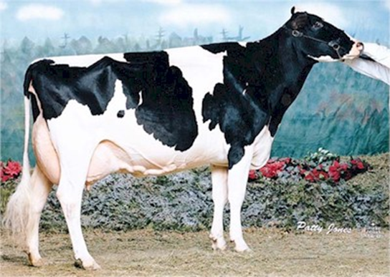
Холщайн-фризийско черно-шарено говедо.
Породата е създадена в САЩ и Канада. Това е най-едрата млечна порода. Живата маса достига 1200 кг. Средната млечна
продуктивност за лактация е 6736 кг. с 3.67% масленост /често е над 10 000 кг./

Slide 5
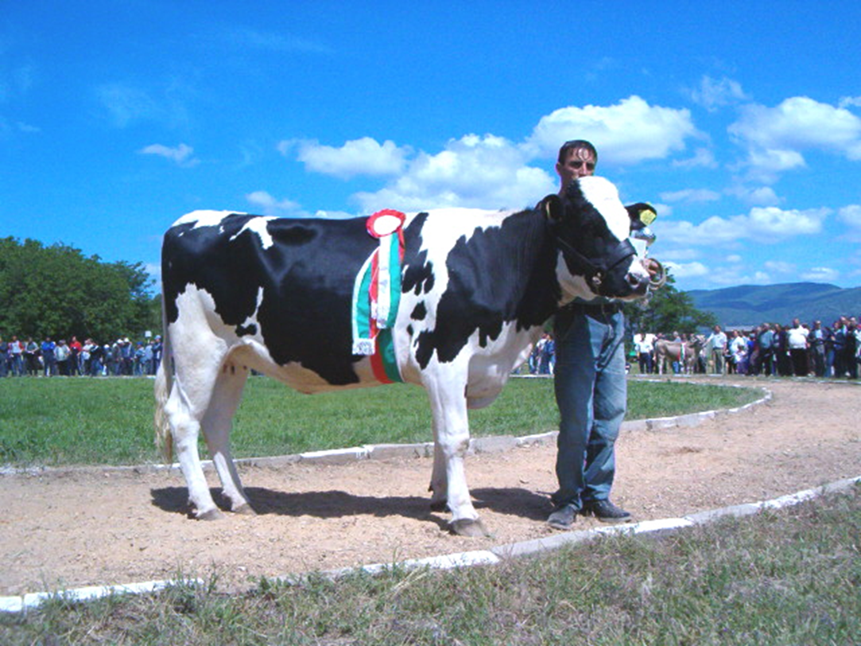
Българско черно-шарено говедо
Млечността на кравите е 3800-3900 кг. с 3.7% мастни вещества.

Slide 6
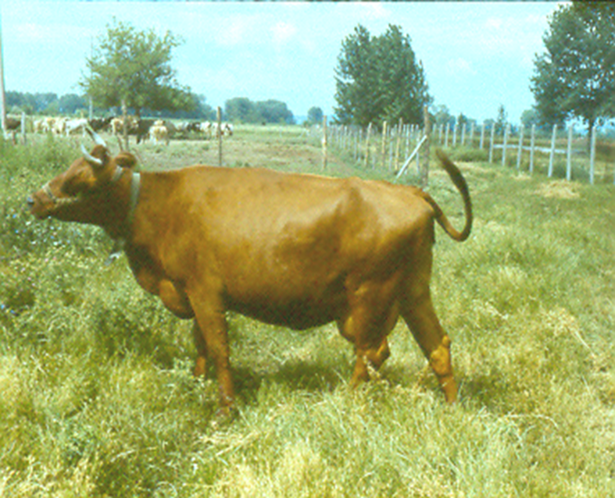
Българско червено говедо
Средната жива маса на кравите е 480 кг., а млечната продуктивност е 3000 кг при 3.8% масленост.

Slide 7
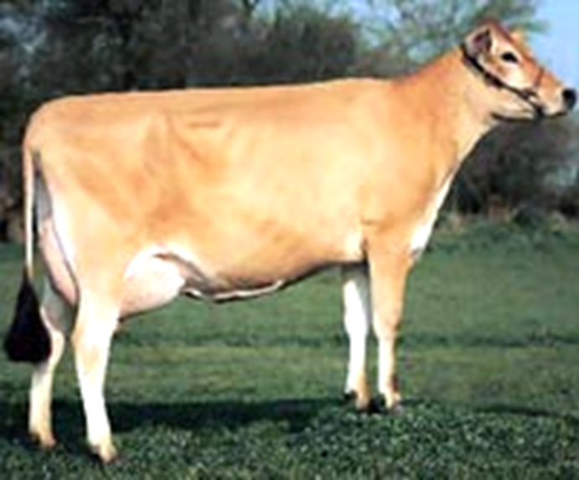
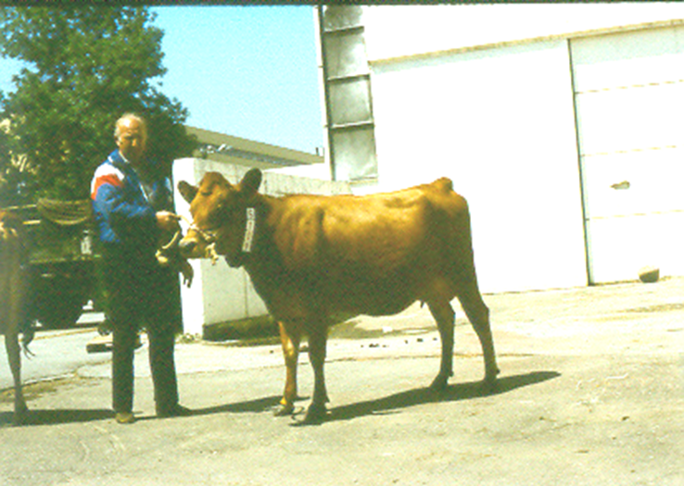
Джерсейско говедо
Средната височина е 123см. Живата маса достига до 450 кг. Млечността е от 3400 до 4600 кг., но може да достигне до 6000-7000 кг. С масленост на млякото от 5.5 до 6%, а при отделни животни - 7.8%.

Slide 8
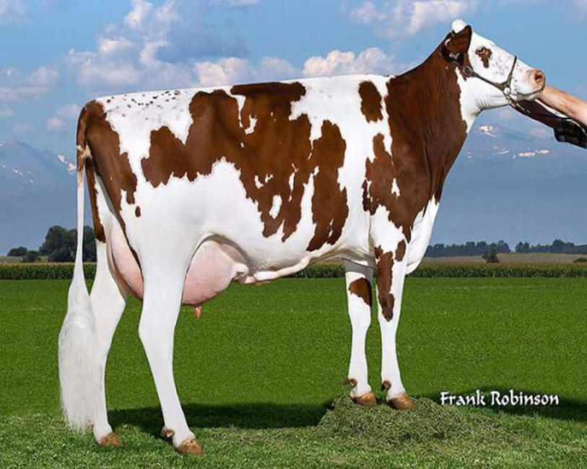
Монбелиард
Породата е създадена във Франция. Млечността достига 6500-7500литра с 4% мастни вещества в млякото. Кравите достигат 650-750 килограма
Породата е много устойчива към маститни заболявания

Slide 9
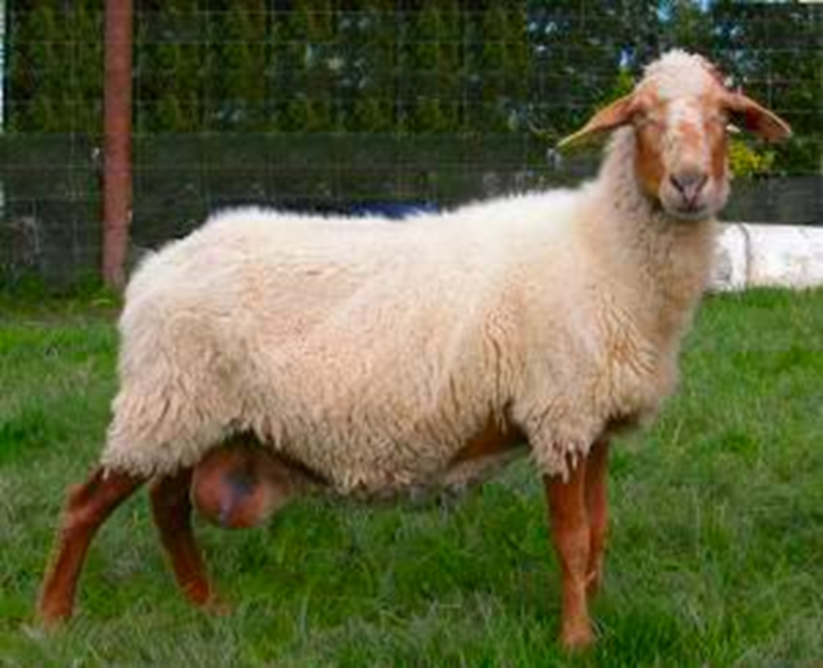
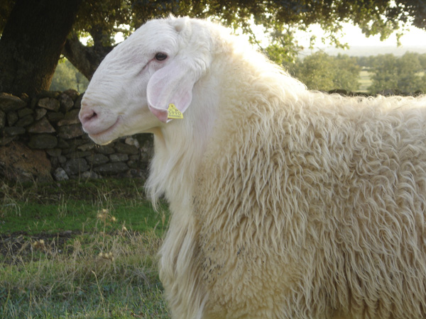
Овце за мляко
В България за добив на мляко се отглеждат основно две породи овце Аваси и Асаф
Живата маса на овцете е 45 кг, а на кочовете е 75кг. Млечността е около 350-400кг при Аваси и до 500кг. при Асаф.

Slide 10
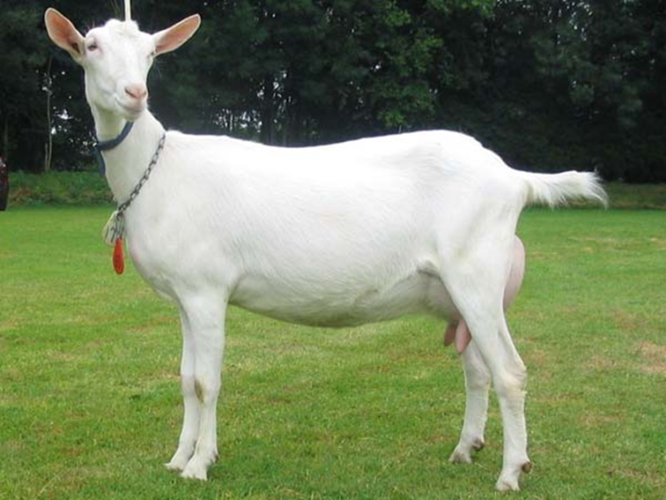
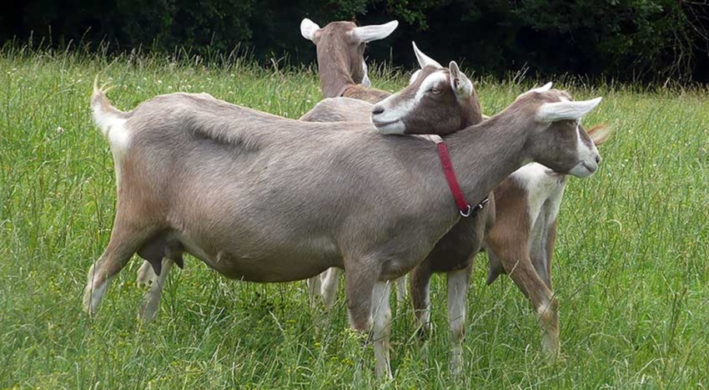
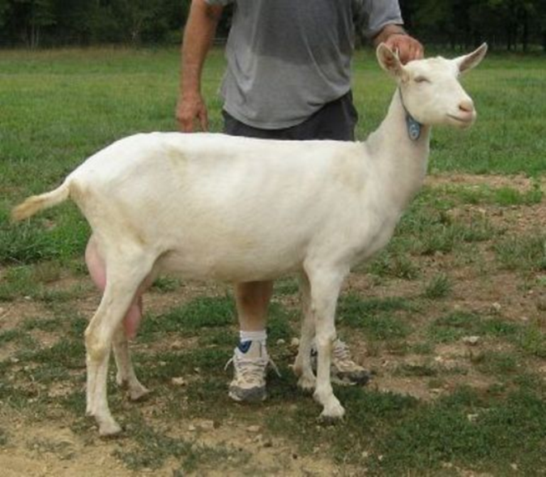
Кози за мляко
В България са най – разпространени Саанска коза, Тогенбургска коза и Българската бяла млечна коза

Slide 11

Саанска коза
Създадена е в Швейцария.
Масата на козите е 60 кг, на пърчовете-100 кг.
Средната млечност варира от 600 до 800 л, като от отделни животни се получават 1000-1200 л.
Рекордната млечност за тази порода козие е 2482 л за лактация.

Slide 12

Тогенбургска коза
Козите тежат -50кг, а пръчовете - 75кг.
Млечната продуктивност се колебае в границите от 400 до 1000 л

Slide 13
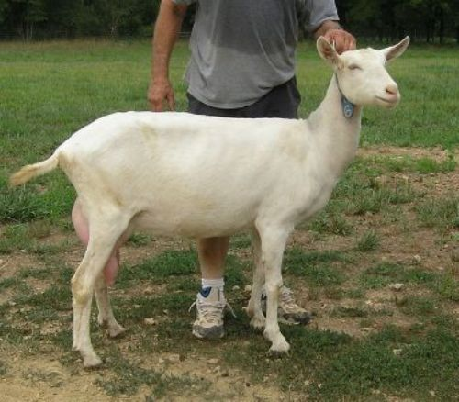
Българска бяла млечна коза
Създадена е в ИПЗЖ в гр. Троян Средното живо тегло е 50-60кг. на козите и 70-80кг. на пръчовете.
Млечността най-често е 500-700кг.

Slide 14
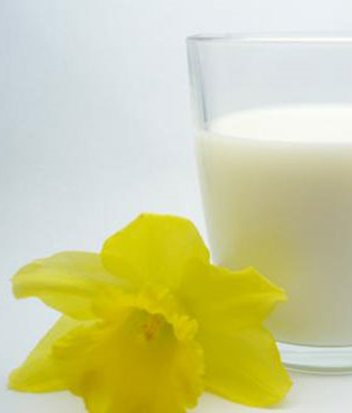
Прясно мляко
Прясното мляко е изключително ценен продукт, съдържащ всички биологично пълноценни и лесно усвоими вещества, необходими за храненето на човека – белтъчини, млечни захари, мазнини, минерални соли и витамини. Тяхното съдържание е различно и зависи от произхода на млякото.

Slide 15
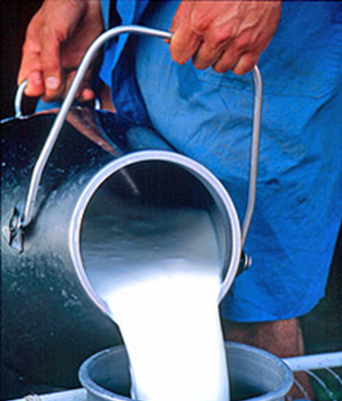
Основни видове прясно мляко:
Краве мляко
Овче мляко
Биволско мляко
Козе мляко

Slide 16
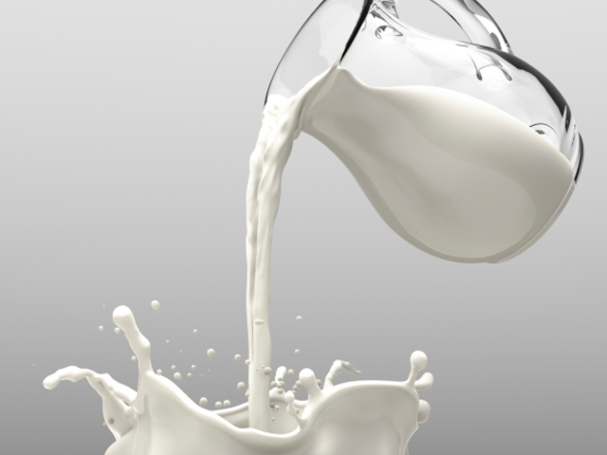
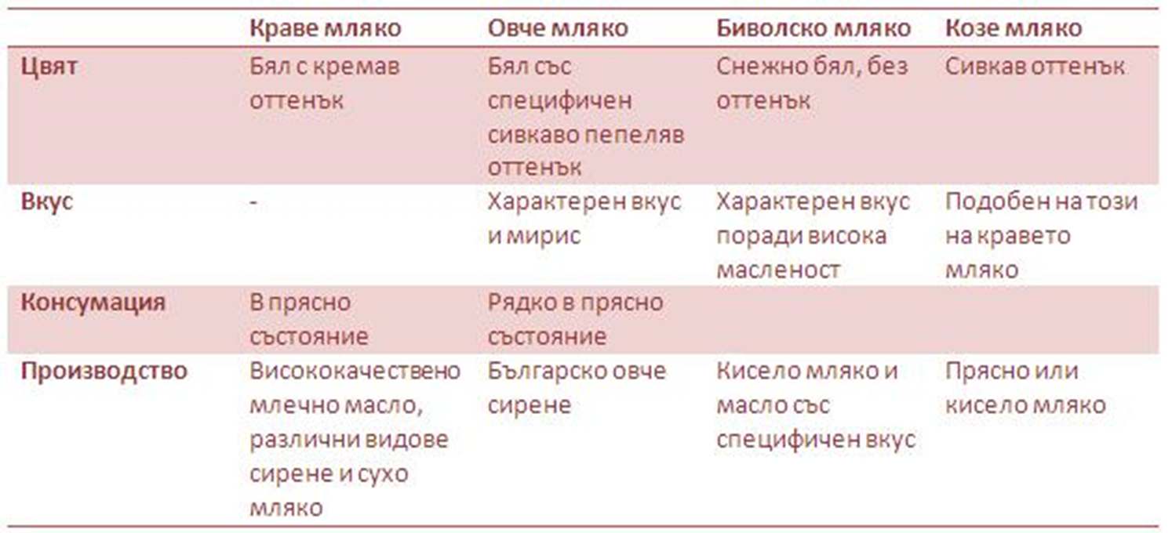
Отличителни белези на различните видове прясно мляко

Slide 17
Състав на прясното мляко
Вид на млякото | Белтъчини (казеин, лактоалбумин, лактоглобулин) | Мазнини | Млечни захари | Минерални вещества | Общо сухо вещество
Краве | 3.8 | 4.2 | 4.7 | 0.7 | 13.4
Овче | 5.8 | 7.5 | 4.6 | 0.9 | 18.8
Биволско | 4.9 | 8.0 | 4.8 | 0.7 | 17.7
Козе | 3.3 | 4.0 | 4.8 | 0.8 | 12.9

Slide 18
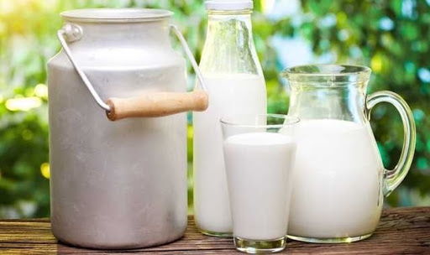
  Витамини - най-голямо значение имат А, Д, Е и К, които са разтворими в мастната фаза, и витамините В₁, В₂, В₁₂, РР и С – разтворими във водната фаза на млякото.
  Вода – тя има най-голям дял от съдържанието на млякото 80-90 %. Водата е естествена среда за останалите съставки на млякото.
  Ензими – те имат практическо значение при контролиране на качеството.
  Имунни вещества – придават бактерицидни свойства на млякото.

Slide 19
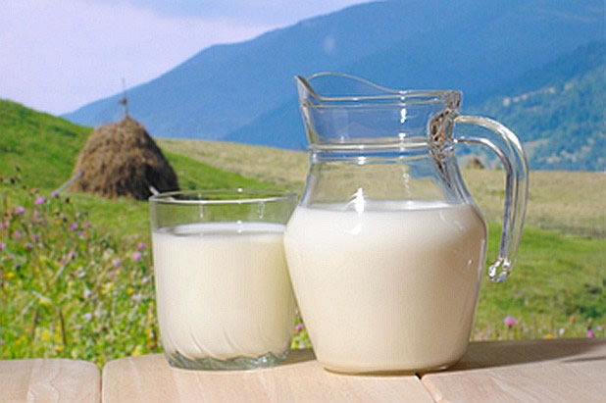
Окачествяване на прясното мляко
Физикохимичната и микробиологичната оценка включва следните показатели:
  Плътност
  Масленост
  Киселинност
  Съдържание на сухо вещество и сух безмаслен остатък
  Микробиологична активност
  Съдържание на млечни захари, пепел и белтъци

Slide 20

ОПРЕДЕЛЯНЕ ТИТРУЕМАТА КИСЕЛИННОСТ
НА ПРЯСНО МЛЯКО
/ ЛАБОРАТОРНО УПРАЖНЕНИЕ/

